Slide 1



¡¡¡Feliz Día Miguel!!!
Notes:
La vida es un regalol y cada cumpleaños es un nuevo comienzo y es a partir de este día que comenzarás a vivir una nueva etapa en tu vida.
Te deseo la más completa renovación y que seas inmensamente feliz.

Slide 2

¿Sabías que acabas de entrar en la juventud de la edad madura?
¡¡Pues a disfrutarla!!
Recuerda que tan solo hace 25 años que cumpliste los 25
¿Lo habías pensado?

Slide 3


Desde que entré en MISPPS fuiste alguien a admirar.
Primero fueron tus presentaciones, luego tu forma de ser.
Ahora te has convertido en un buen amigo a quien continúo admirando.

Slide 4






En este día tan especial para ti, quiero que sepas que desde la distancia me uno virtualmente a la fiesta
con la ilusión de que el nuevo año que comienzas a vivir te llene de felicidad.

Slide 5


No olvides que lo pasado ha huido,
lo que esperas está ausente,
pero el presente …..
es tuyo.

Slide 6


Esta mitad de siglo ha conseguido hacer de ti una persona ejemplar, con un corazón de oro. Se que seguirás creciendo en calidad humana.
No cambies nunca.

Slide 7
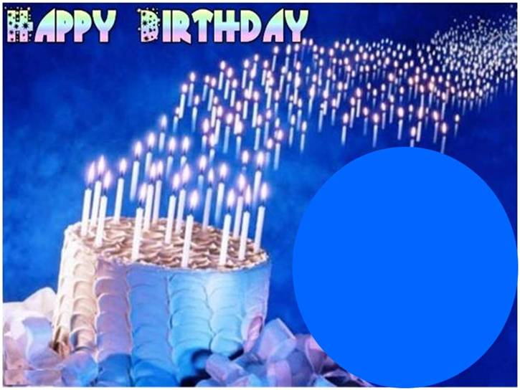
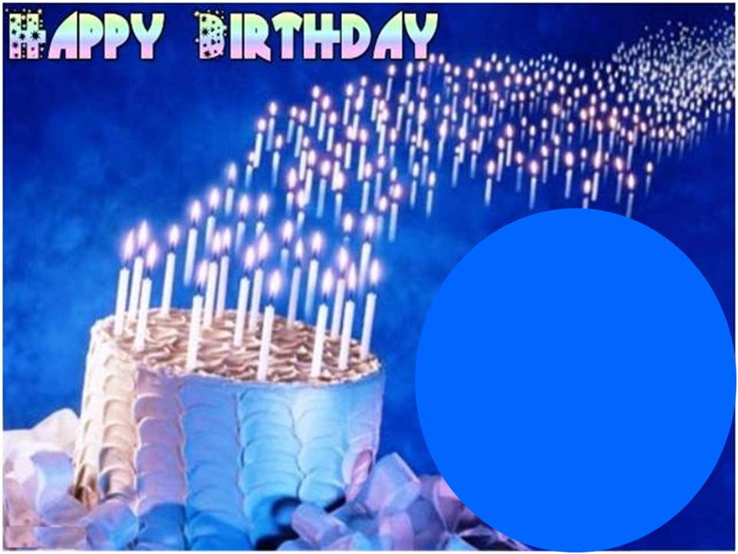
Te deseo que este nuevo año de vida no te envejezca, sino que te llene de sabiduría y se te cumplan todos los sueños.

Slide 8
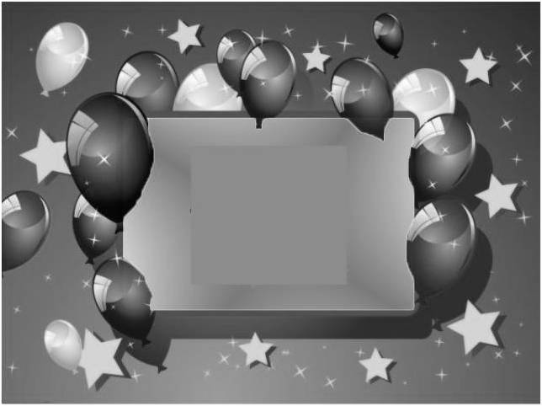

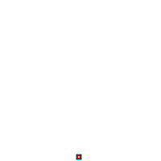

No cuentes los años, cuenta a todos los amigos que te queremos y nos acordamos de ti en este día tan especial.

Slide 9


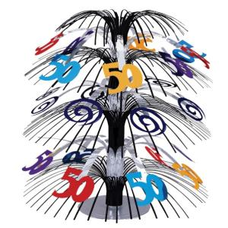

Slide 10


No nos volvemos viejos
con los años,
sino nuevos con
cada día que amanece

Slide 11
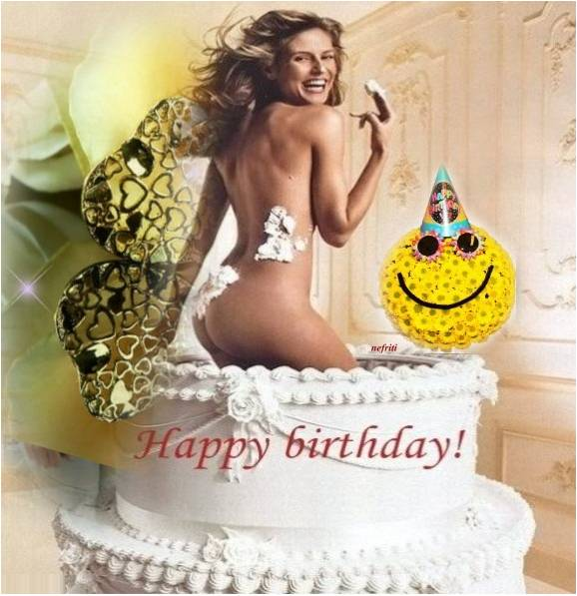



Miguel este año he querido que tu cumple fuese diferente a los anteriores, por eso he querido regalarte una tarta con una velita más …..
¡¡¡¡¡ y con sorpresa.Espero te guste!!!!!.
Miguel
Notes:
Miguel

Slide 12




Que el recuerdo de los bonitos momentos de este día, se queden grabados en tu corazón, para poder disfrutarlos tantas veces como quieras.
Margarita
Notes:
¡¡¡FELIZ DIA ELI!!!

Slide 13




Accede a la sección que desees desde aquí:
PPS Exclusivos
Dedicatorias | Fechas Especiales | Graciosos | Historia y arte | Lugares | Musicales
Naturaleza y Ciencias | Política | Reflexión | Religiosos | Románticos | Salud
Si deseas recibir pps periódicamente en tu correo electrónico subscríbete aquí:

